Slide 1
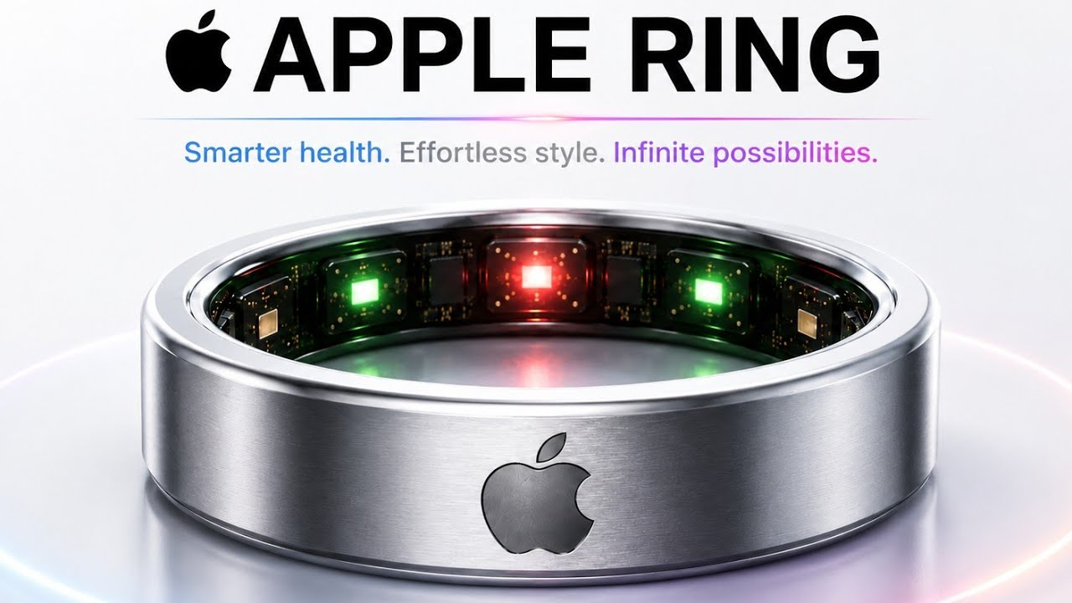
DREAMLABS COLLECTOR
Apple Ring 2026 - Just Got Much More Interesting | Big News
Apple은 2026년 출시를 목표로 하는 스마트 링 제품을 준비 중이며, 이는 기존의 스마트 워치 및 다른 스마트 링 제품들과 경쟁할 것으로 예상됩니다. 이 스마트 링은 심박수, 혈중 산소, 수면 및 회복 상태를 정확하게 추적하는 고급 건강 모니터링 기능을 제공할 것으로 보입니다. 또한, Apple Pay, 제스처 컨트롤, 그리고 Apple Intelligence와의 통합을 통해 사용자 경험을 향상시킬 것으로 기대됩니다. 경량 티타늄 디자인과 회전식 외부 링, 햅틱 피드백, Siri를 위한 마이크 등 혁신적인 기능들이 탑재될 가능성이 있습니다. 이 제품은 Apple Watch의 역할을 일부 대체하거나 보완할 수 있으며, 웨어러블 기술 시장에 큰 영향을 미칠 것으로 전망됩니다.
CHANNEL
VIDEO ID
phone unboxed
qhDm1h85wlM
source: https://www.youtube.com/watch?v=qhDm1h85wlM | video_id: qhDm1h85wlM | generated: 2026-06-13T15:48:49Z

Slide 2
Executive Summary
영상 시청 전 빠른 정보 습득을 위한 요약
SUMMARY
Apple은 2026년 출시를 목표로 하는 스마트 링 제품을 준비 중이며, 이는 기존의 스마트 워치 및 다른 스마트 링 제품들과 경쟁할 것으로 예상됩니다. 이 스마트 링은 심박수, 혈중 산소, 수면 및 회복 상태를 정확하게 추적하는 고급 건강 모니터링 기능을 제공할 것으로 보입니다. 또한, Apple Pay, 제스처 컨트롤, 그리고 Apple Intelligence와의 통합을 통해 사용자 경험을 향상시킬 것으로 기대됩니다. 경량 티타늄 디자인과 회전식 외부 링, 햅틱 피드백, Siri를 위한 마이크 등 혁신적인 기능들이 탑재될 가능성이 있습니다. 이 제품은 Apple Watch의 역할을 일부 대체하거나 보완할 수 있으며, 웨어러블 기술 시장에 큰 영향을 미칠 것으로 전망됩니다.
source: https://www.youtube.com/watch?v=qhDm1h85wlM | video_id: qhDm1h85wlM | generated: 2026-06-13T15:48:49Z

Slide 3
Video Structure
영상 구성과 논리 흐름
01
Apple Ring 출시 루머 및 향후 제품 전망 소개 (00:00)
02
Apple Ring vs Samsung Galaxy Ring, Oura Ring 비교 (00:16)
03
Apple Ring의 건강 추적 기능 및 성능 (00:36)
04
첨단 기술 및 무선 데이터 동기화 (01:06)
05
공간 컴퓨팅 통합 및 손가락 추적 기능 (01:26)
06
터치 컨트롤 및 회전식 외부 링 디자인 (01:49)
source: https://www.youtube.com/watch?v=qhDm1h85wlM | video_id: qhDm1h85wlM | generated: 2026-06-13T15:48:49Z

Slide 4
Key Ideas
정보게시물로 전환할 핵심 아이디어
01
Apple의 차세대 웨어러블 기기로 스마트 링이 유력하게 거론되고 있음.
02
정확한 건강 데이터 추적은 스마트 링의 핵심 기능이 될 것임.
03
Apple 생태계와의 통합 (Apple Pay, Apple Intelligence)은 경쟁 우위를 확보할 요소임.
04
직관적인 사용자 인터페이스 (제스처 컨트롤, 회전식 링)가 중요하게 다뤄질 것임.
05
기존 스마트 링 시장의 강자들과의 경쟁 구도가 형성될 것임.
06
Apple Watch와의 관계 설정이 중요한 관전 포인트가 될 것임.
source: https://www.youtube.com/watch?v=qhDm1h85wlM | video_id: qhDm1h85wlM | generated: 2026-06-13T15:48:49Z

Slide 5
DreamLabs Application
DreamLabs 내부 적용 관점
01
Apple Ring의 건강 데이터 분석을 통한 개인 맞춤형 건강 관리 솔루션 개발
02
Apple Ring의 제스처 컨트롤 기능을 활용한 스마트 홈 제어 시스템 연동
03
Apple Intelligence와 연동하여 사용자의 맥락을 이해하는 AI 비서 기능 강화
04
Apple Ring의 햅틱 피드백을 활용한 몰입형 AR/VR 경험 제공
05
Apple Ring의 생체 신호 데이터를 활용한 정신 건강 모니터링 및 관리 서비스 연구
source: https://www.youtube.com/watch?v=qhDm1h85wlM | video_id: qhDm1h85wlM | generated: 2026-06-13T15:48:49Z

Slide 6
Verification Required
모델 추론/metadata 한계/원본 확인 필요
01
Apple Ring의 정확한 출시일 및 가격 정보
02
Apple Ring에 탑재될 구체적인 센서 종류 및 성능 사양
03
Apple Intelligence 통합의 상세 기능 및 사용자 인터페이스
04
Apple Ring의 배터리 수명 및 충전 방식
05
Apple Ring의 방수/방진 등급 및 내구성 테스트 결과
source: https://www.youtube.com/watch?v=qhDm1h85wlM | video_id: qhDm1h85wlM | generated: 2026-06-13T15:48:49Z

Slide 7
Source & Download Metadata
게시물과 문서 산출물 추적 정보
METADATA
Title: Apple Ring 2026 - Just Got Much More Interesting | Big News
Channel: phone unboxed
Video ID: qhDm1h85wlM
Source URL: https://www.youtube.com/watch?v=qhDm1h85wlM
Playlist ID: PLHwM6idVO2zyqi2IZeDAiP5QBqRXd2Zyh
Generated at: 2026-06-13T15:48:49Z
Source basis: metadata_and_model_inference
source: https://www.youtube.com/watch?v=qhDm1h85wlM | video_id: qhDm1h85wlM | generated: 2026-06-13T15:48:49Z

